Slide 1


ARPA, Enfants et qualité de l’air
Eduquer pour vivre dans un meilleur environnement
Expériences pratiques

Slide 2
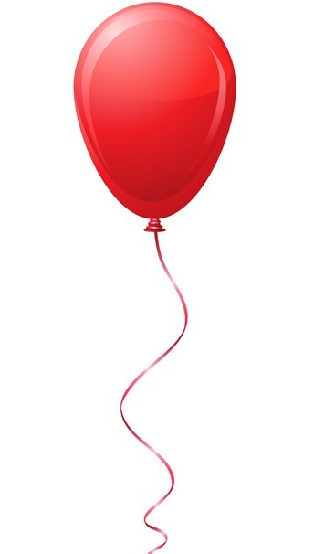
L'importance des expériences pratiques dans l'enseignement
- stimulent l'attention
- aident à comprendre les concepts et à les mémoriser
- font sentir les enfants "partie active" de la leçon

Slide 3
Expérience sur l’air et sur ses propriétés
L'atmosphère est composée de différents gaz:
-Un gaz capable d’éteindre une bougie
-…et gonfler un ballon
-Pour comprendre les pluies acides…
L'air est là même si vous ne le voyez pas:
-Une boîte pleine de ...
-L'air est composée de nombreuses particules invisibles ...
-Dans l'eau sans se mouiller!

Slide 4
L'air exerce une force
-La feuille de papier qui "flotte" dans l'air
-Le ballon qui "court" sur le fil
-Comment fonctionne une paille?
L'air occupe un espace
-L'éponge qui fait des bulles
-La seringue
-Une bouteille vide dans l'eau ...
-L'eau qui monte dans le verre
L'air occupe un espace
-Un équilibre pour l'air
-... une méduse dans la bouteille!

Slide 5
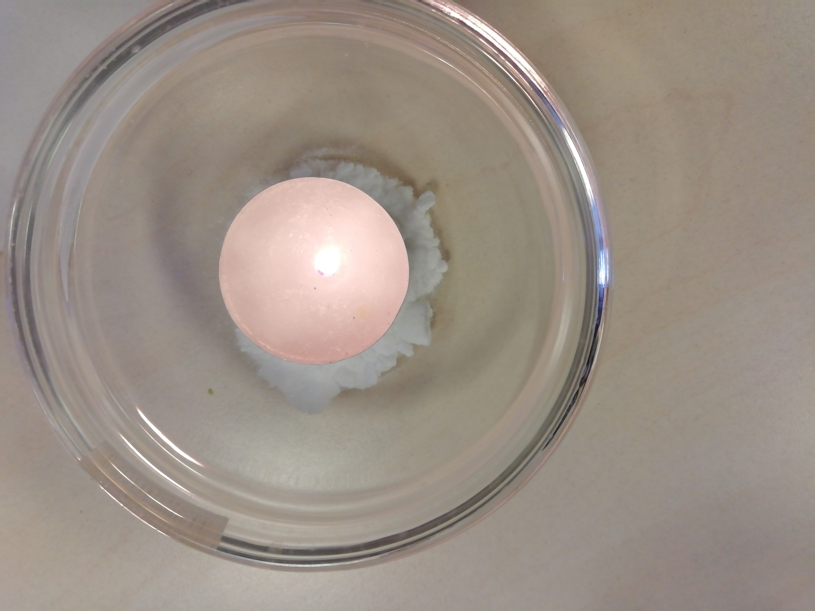
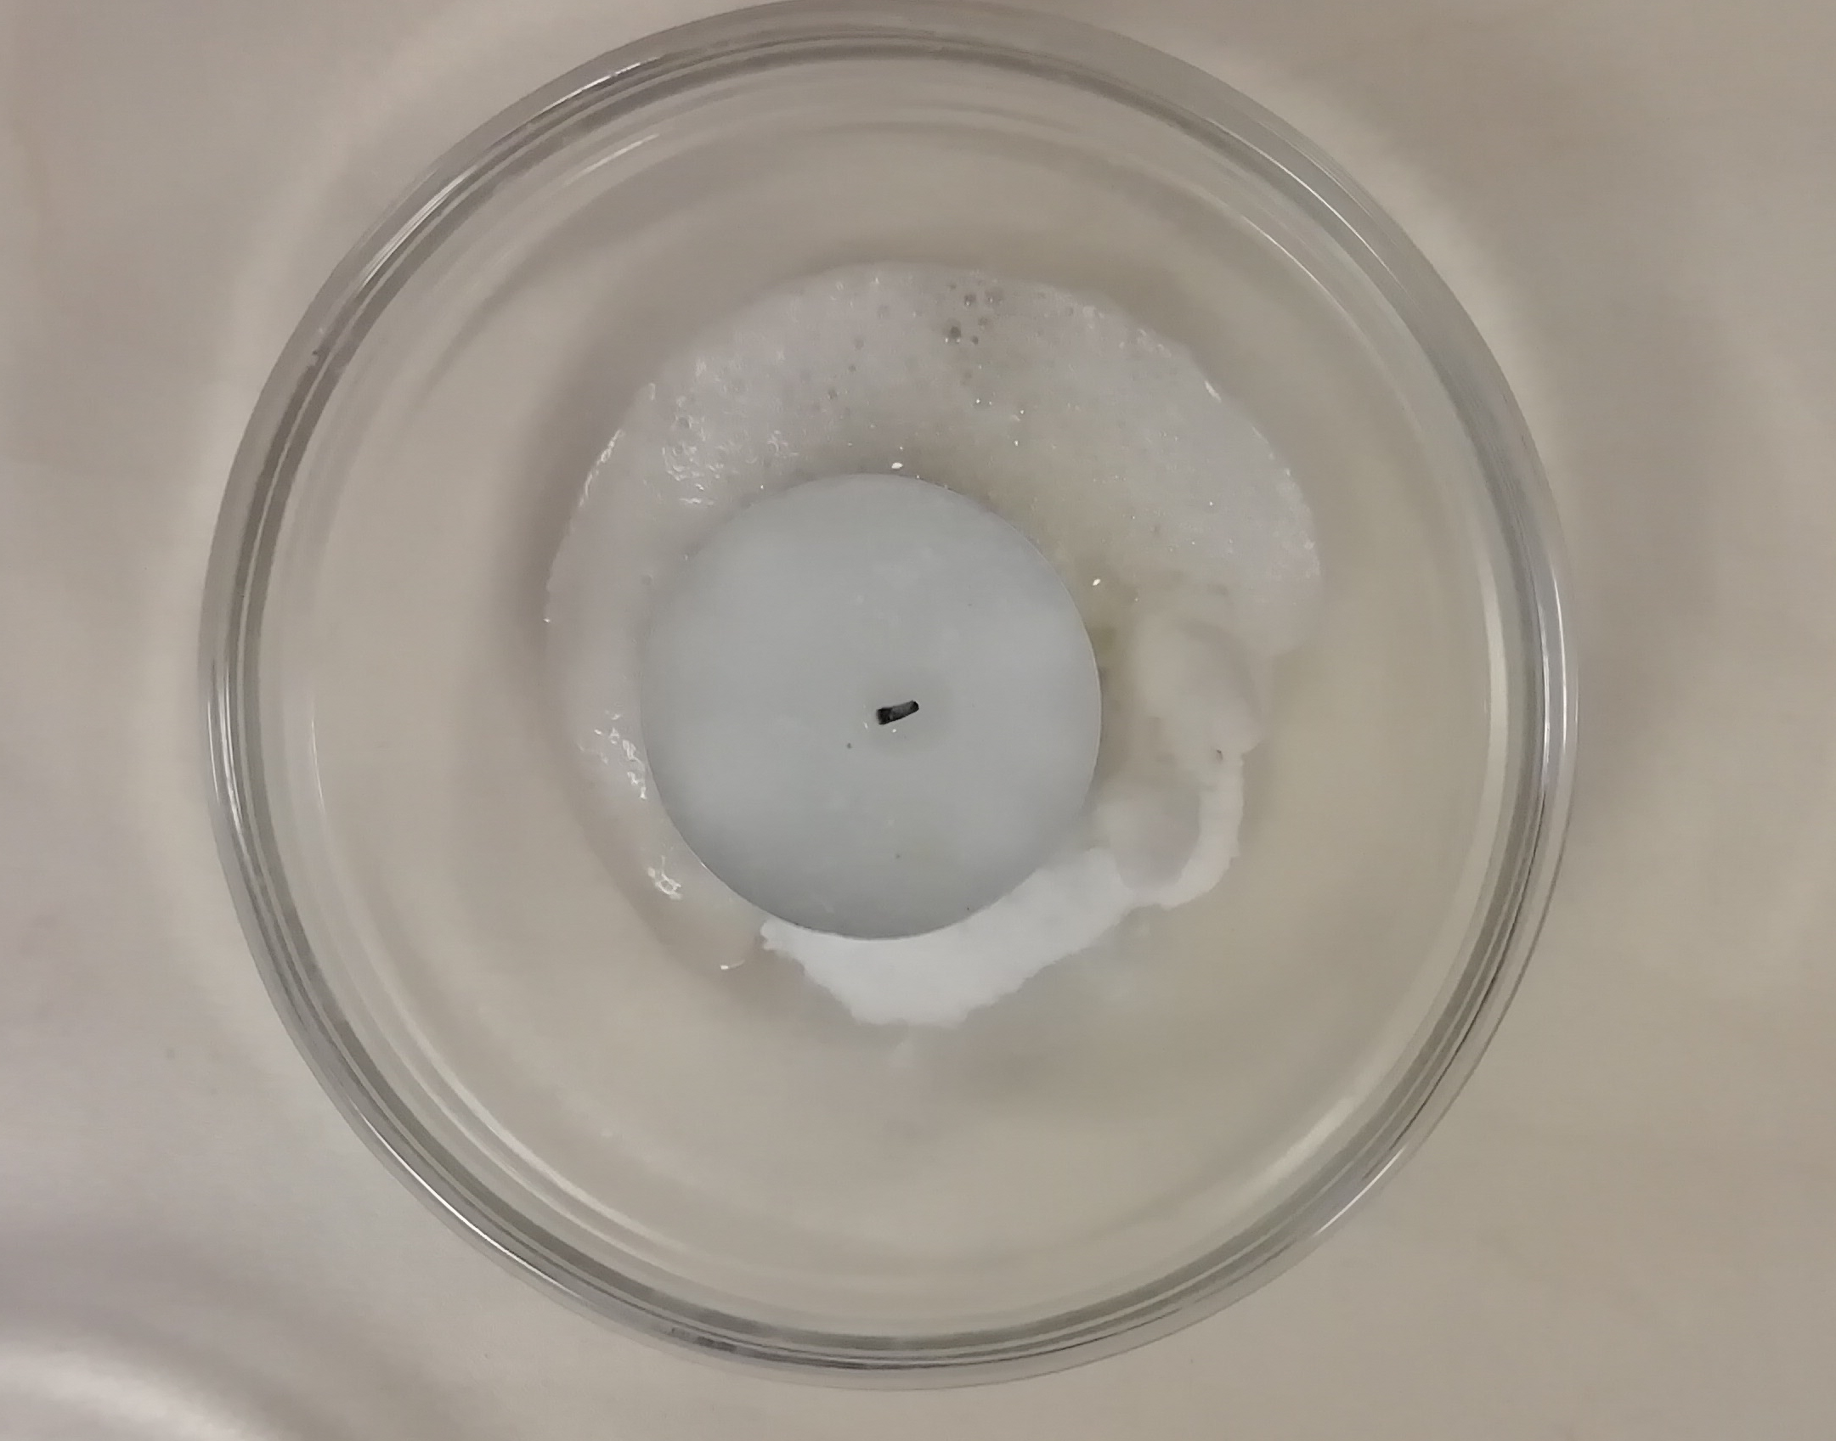
L'atmosphère est composée de différents gaz:
Un gas capace di spegnere una candela
Ce dont vous avez besoin: bol en verre, bougie, bicarbonate de soude, vinaigre, allumette
-mettez un peu de bicarbonate de soude dans le bol, placez la bougie au fond et ajoutez le vinaigre: la flamme s'éteint.
.
Explication: une réaction chimique se produit entre le bicarbonate de soude et le vinaigre avec formation de CO2 qui provoque l'extinction de la flamme.

Slide 6
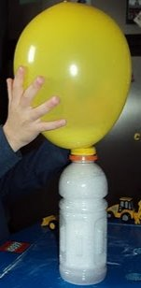
… et pour gonfler un ballon:
Ce dont vous avez besoin: bouteille (verre, plastique), bicarbonate, vinaigre, ballon
-Placer un peu de bicarbonate sur le fond de la bouteille
-Versez du vinaigre dans la bouteille
-Mettez rapidement un ballon sur le goulot de la bouteille
Explication: une réaction chimique se produit entre le vinaigre et le bicarbonate de soude qui produit du CO2. Comme tous les gaz, le dioxyde de carbone se dilate également en gonflant le ballon pour occuper l'espace à l'intérieur.

Slide 7
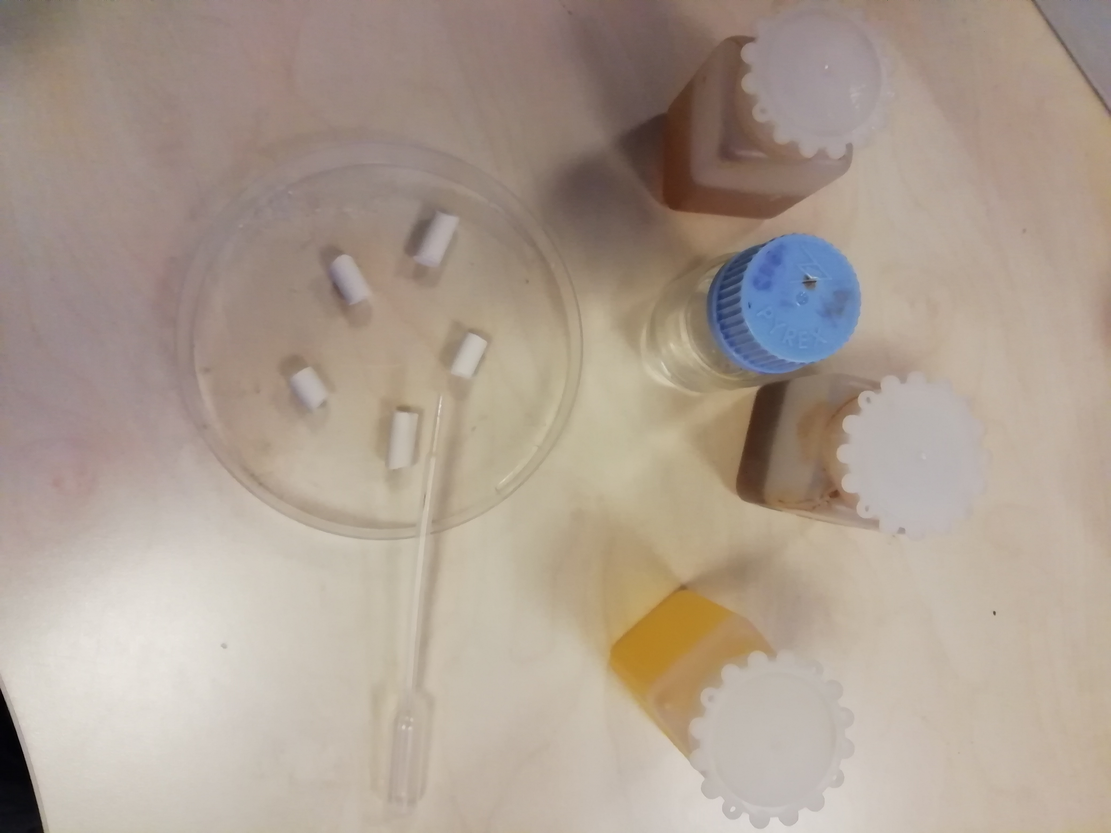
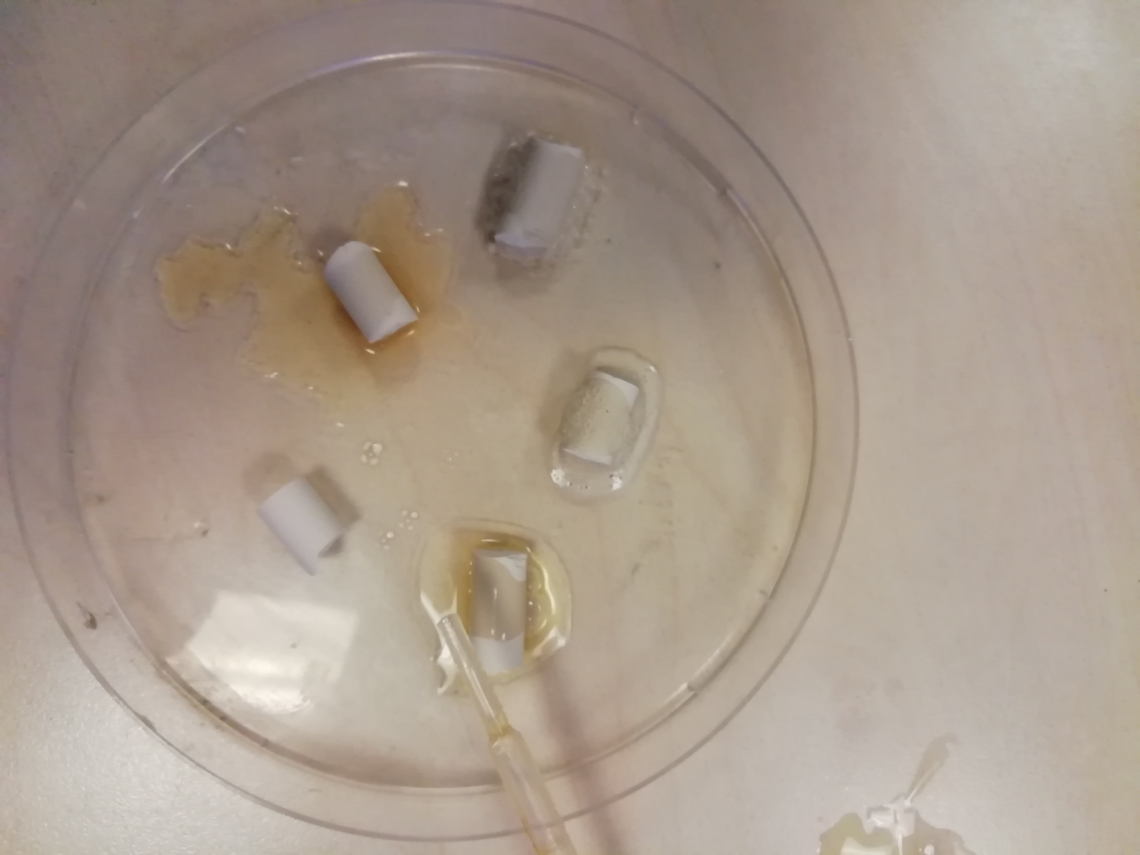
Pour comprendre qu’est ce que sont les pluies acides …:
Ce dont vous avez besoin: soucoupe (plastique ou verre), craies, jus
de citron, coca cola, détergent, acide citrique concentré, pipettes en plastique
-Cassez un morceau de craie sur la soucoupe
-Versez quelques gouttes des différentes substances liquides plus ou moins acides sur chaque pièce et observez ce qui se passe
Explication: les substances acides dissolvent les craies plus ou moins rapidement. Par analogie, les pluies acides peuvent détruire les matériaux à partir duquel les bâtiments, monuments, etc. sont fabriqués.

Slide 8
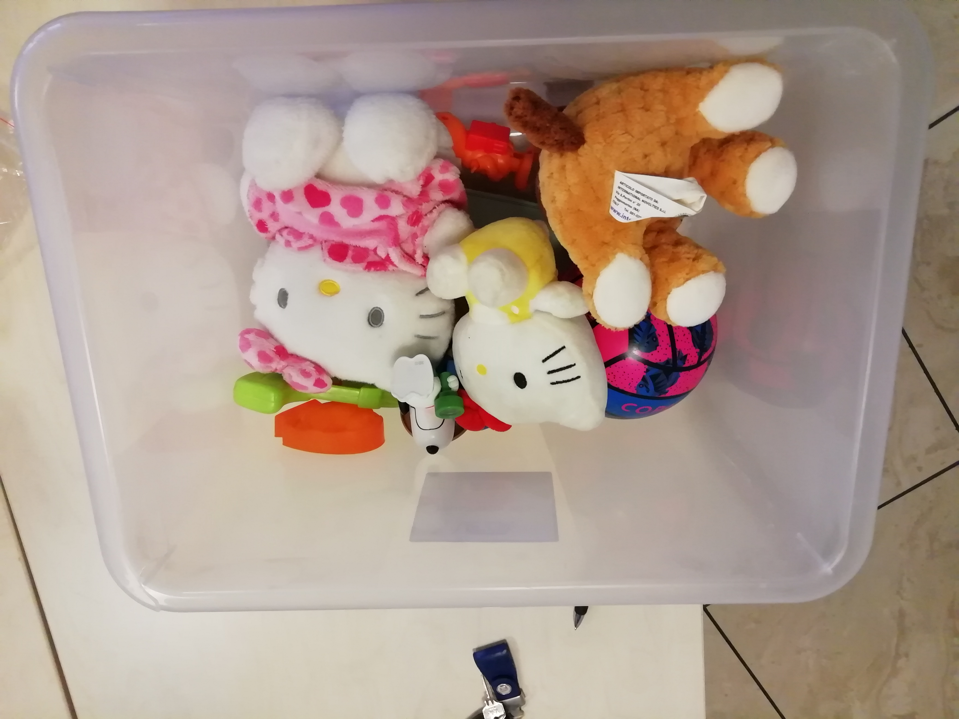
L’air est là meme si on la voit pas
Une boite pleine de…:
Ce dont vous avez besoin: boîte en plastique, carton, etc., divers
objets (jeux, stylos, etc.)
-Mettez les différents objets dans la boîte et demandez aux enfants à tour de rôle de répondre à la question "que contient la boîte? Combien de choses qui prennent de la place comptez-vous? "
Explication: les enfants répondront très certainement en comptant uniquement les objets dans la boîte, oubliant l'air qui remplit les espaces vides. Il faudra donner une explication correcte à cet égard.

Slide 9
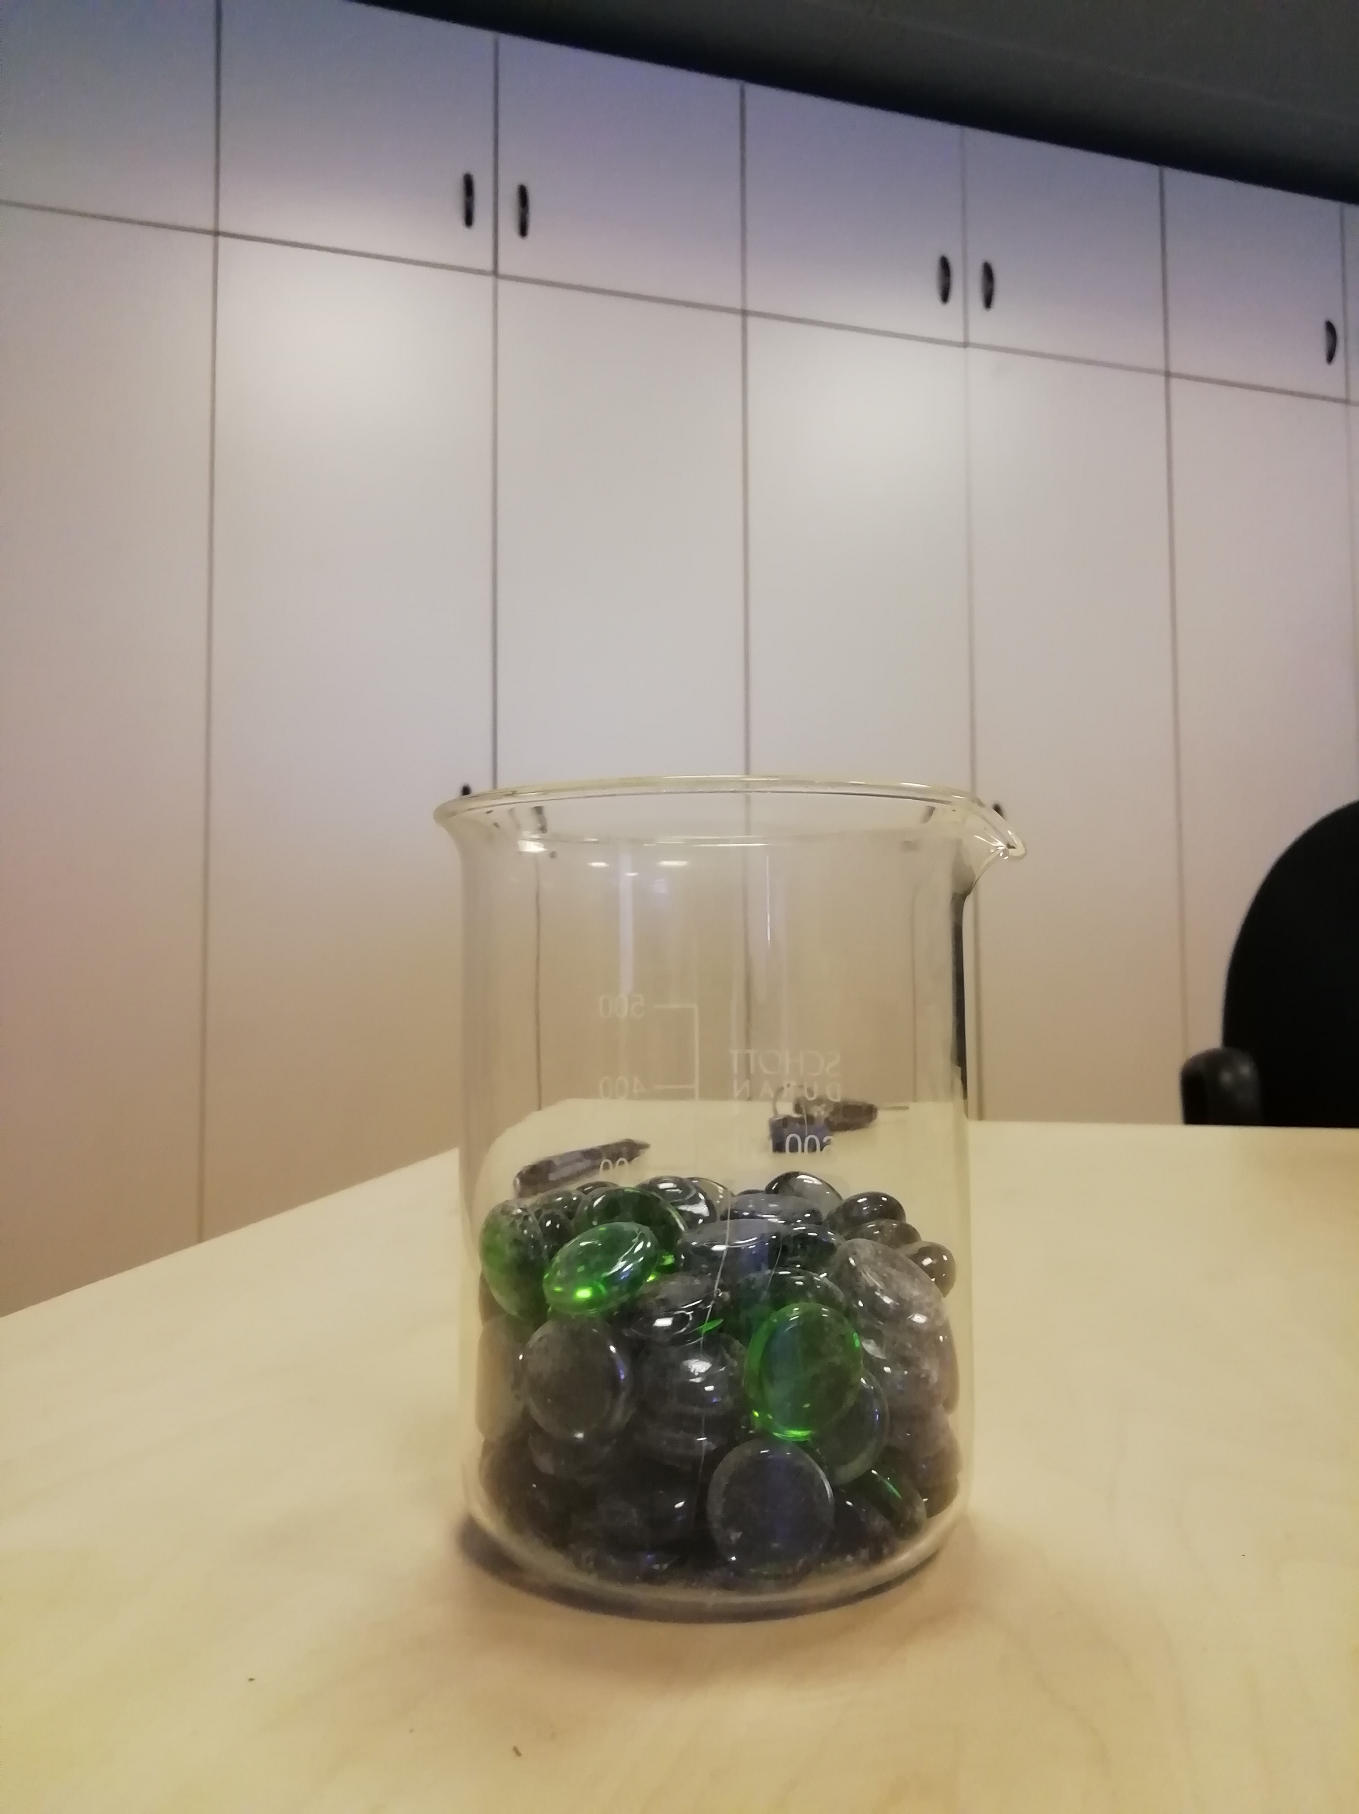
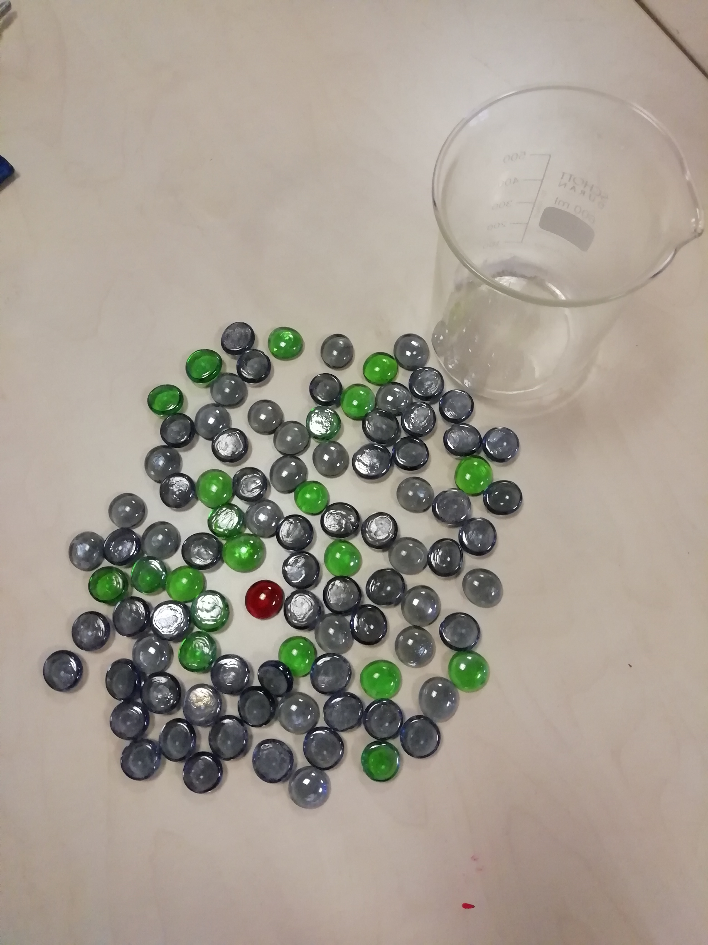
L'air est composé de nombreuses particules non visible …:
L'air est un mélange de gaz: 78% AZOTE, 21% OXYGENE, 1% AUTRES GA
ET POLLUANTSL’aria
Ce dont vous avez besoin: petites boules de différentes couleurs
selon les différents composants, par exemple 78 bleu, 21 vert, 1 rouge
Explication: visualiser le concept abstrait que l'air est composé d'atomes et de molécules, qui ne sont pas vus parce qu'ils sont très petits mais qui sont là.
Les polluants, en pourcentage sont peu nombreux mais extrêmement nocifs pour notre santé!

Slide 10
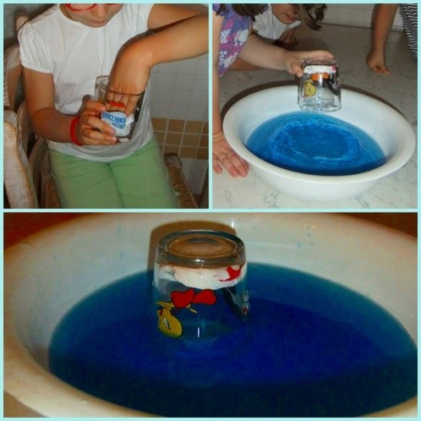
Dans l’eau sans se mouiller!
Ce dont vous avez besoin: eau, récipient en plastique, tasse en verre,
feuille de papier
-Mettez la feuille de papier froissée dans le verre et plongez-la à
l'envers dans le récipient plein d'eau jusqu'à ce qu'elle touche le fond:
quand on la sortira, on verra qu’elle est restée sèche.
Explication: l'air contenu dans le verre empêche l'eau de pénétrer et d'atteindre le papier.

Slide 11
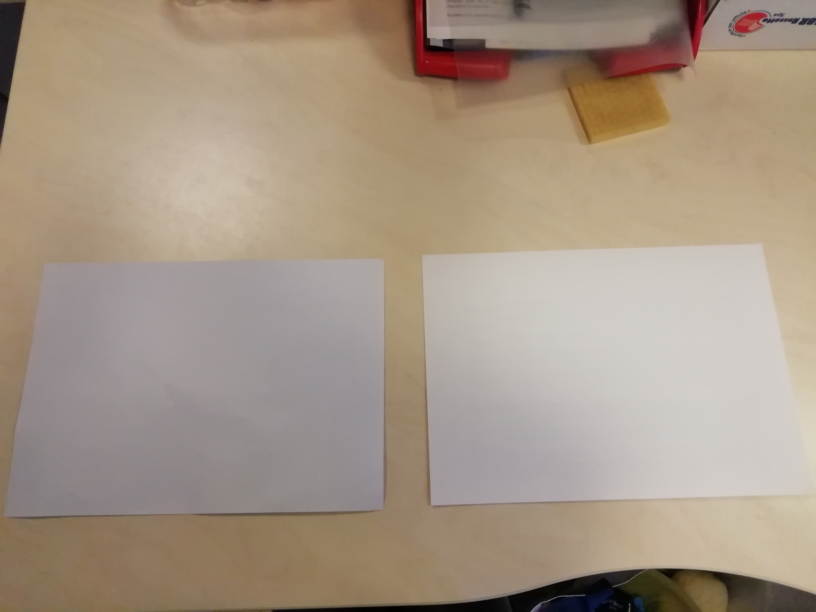
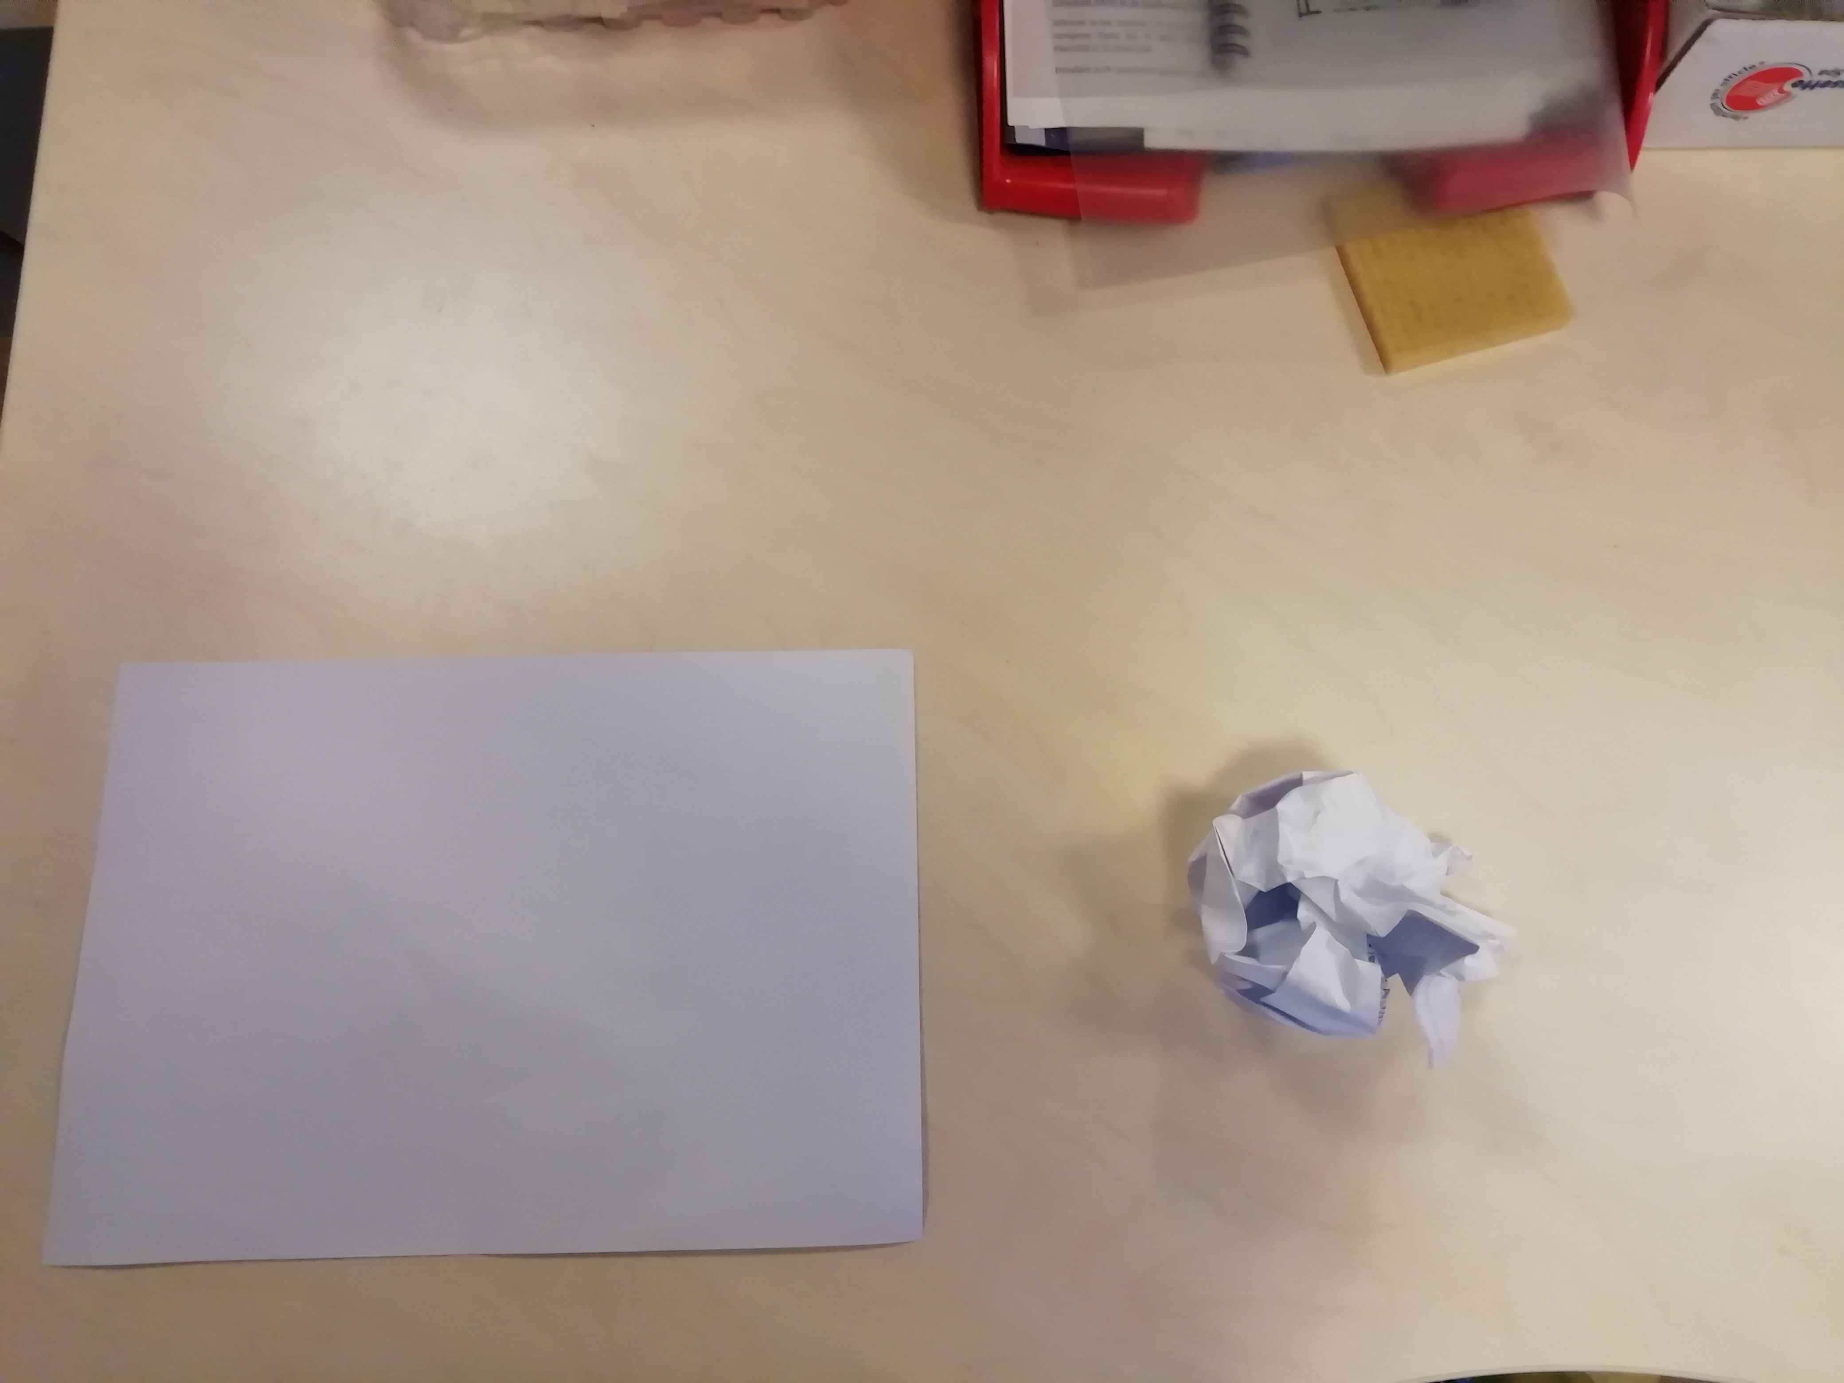
L'air exerce une force
La feuille de papier qui "flotte dans l'air":
Ce dont vous avez besoin: deux feuilles de papier exactement de
la même taille
-Prenez les deux morceaux de papier journal et coupez-en un en forme de boule.
-Levez vos bras et laissez-les tomber tous les deux en même temps.
.
Explication:
Le papier plat flotte dans l'air et descend plus lentement que le papier froissé. L'air résiste au mouvement des choses. Plus la surface sur laquelle l'air est pressé est grande, plus il est difficile pour un corps de se déplacer dans l'air

Slide 12
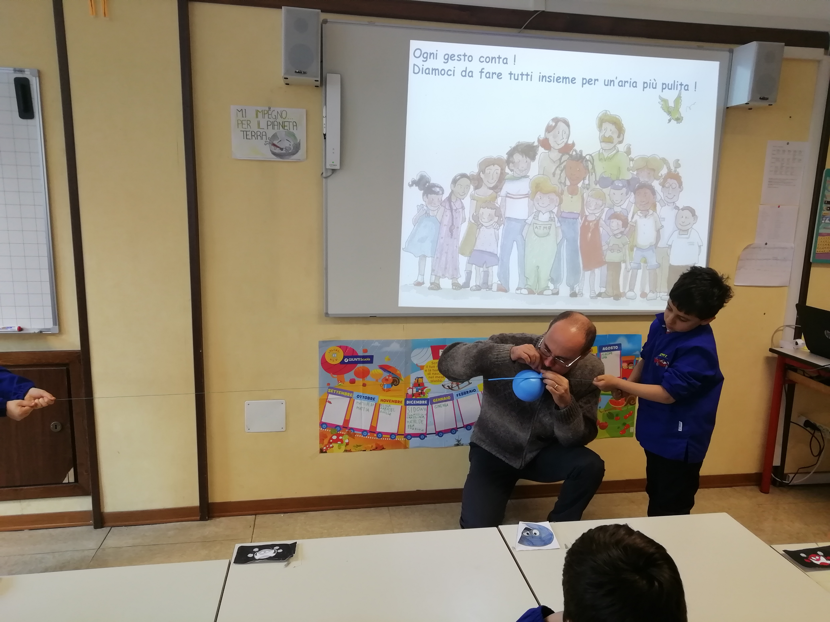
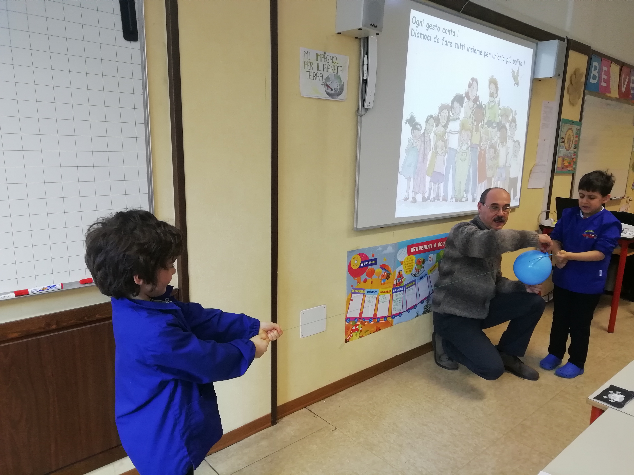
Le ballon qui "court" sur le fil:
Ce dont vous avez besoin: fil, paille, ballon, scotch
-Fixez une paille en plastique sur la surface d'un ballon avec du ruban adhésif; passez un fil à travers la paille
-Le fil doit être maintenu serré par deux personnes; gonfler le ballon et le laisser partir
Explication: notez comment l'air est capable d'exercer une force, permettant au ballon de se déplacer le long du fil

Slide 13
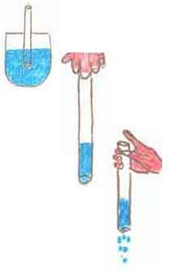
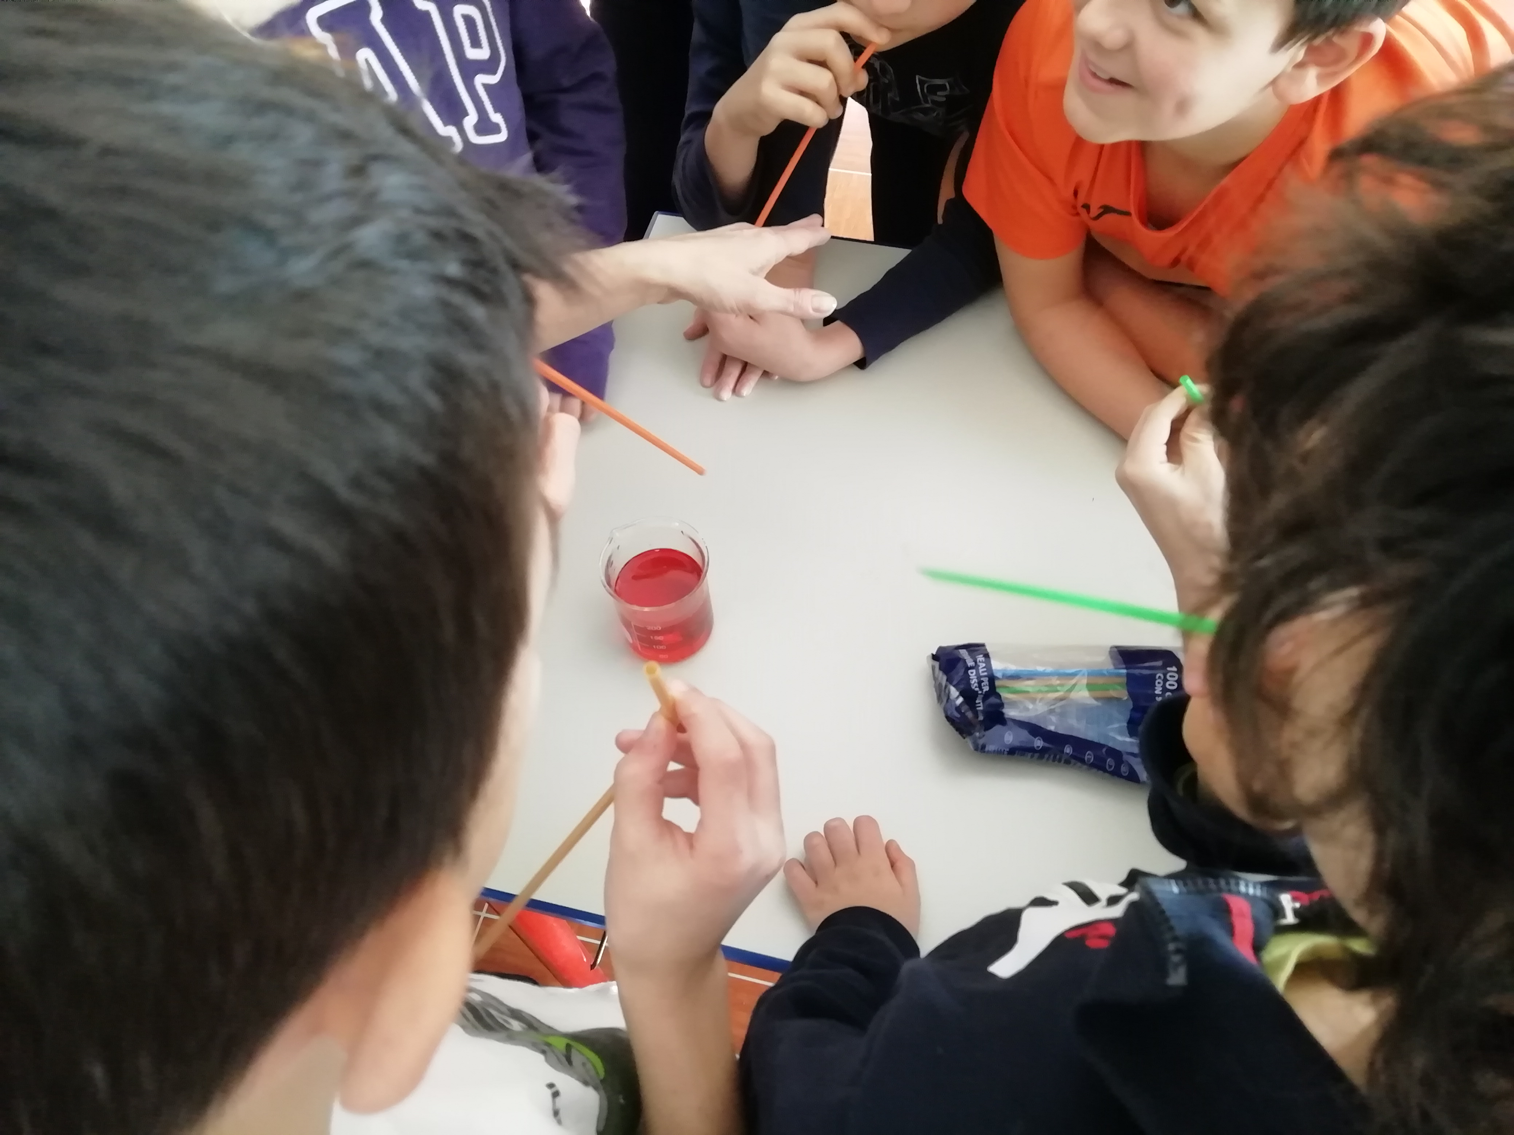
Comment fonctionne une paille?
Ce dont vous avez besoin: verre, paille, eau, sirop pour boissons
colorées
-Colorez un peu d'eau avec un sirop pour les boissons et mettez la
paille dans le verre; aspirez un peu d'eau par la bouche dans la paille.
-Fermez le haut de la paille avec votre doigt et retirez-le du liquide.
Que se passe-t-il?
-Retirez ensuite votre doigt de l'embouchure de la paille et observez. Que se passe-t-il?C
Explication: le doigt diminue la pression d'air au-dessus de la paille. La pression d'air augmentée sous la paille empêche à l'eau de s'échapper

Slide 14
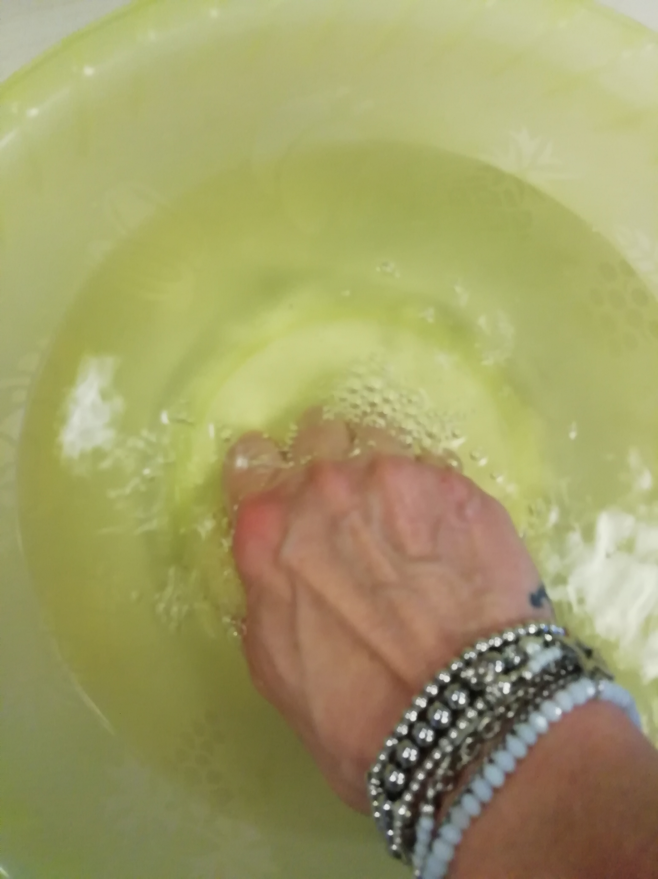
L'air occupe de l’espace
L’éponge qui produit des bulles
Ce dont vous avez besoin: bol, éponge, eau
-Remplissez le bol d'eau
-Plongez l'éponge et pressez-la: des bulles se formeront dans l'eau
Explication: Cela est possible car, dans l'éponge, il y avait des particules d'air, bien qu'invisibles. Au contact de l'eau, cependant, ils sont devenues visibles.

Slide 15
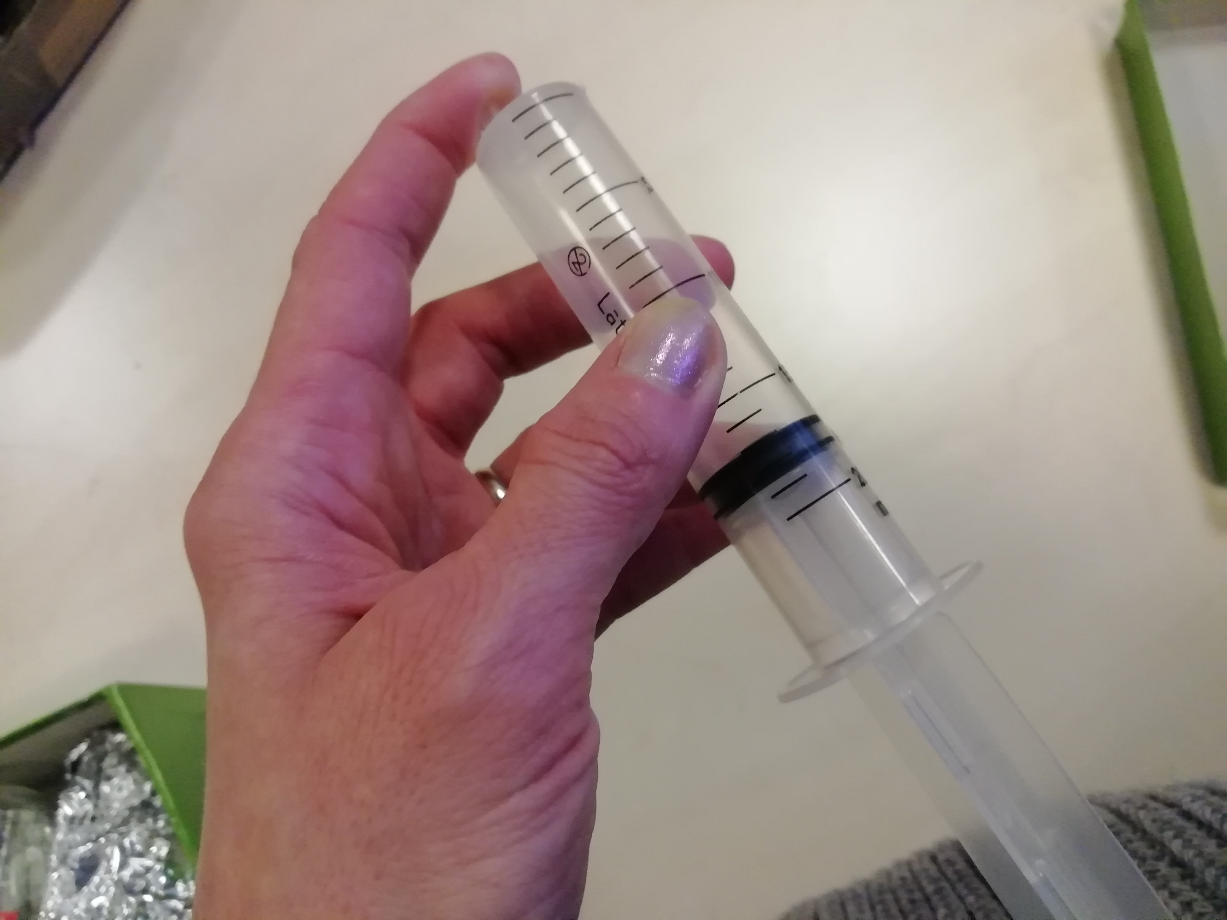
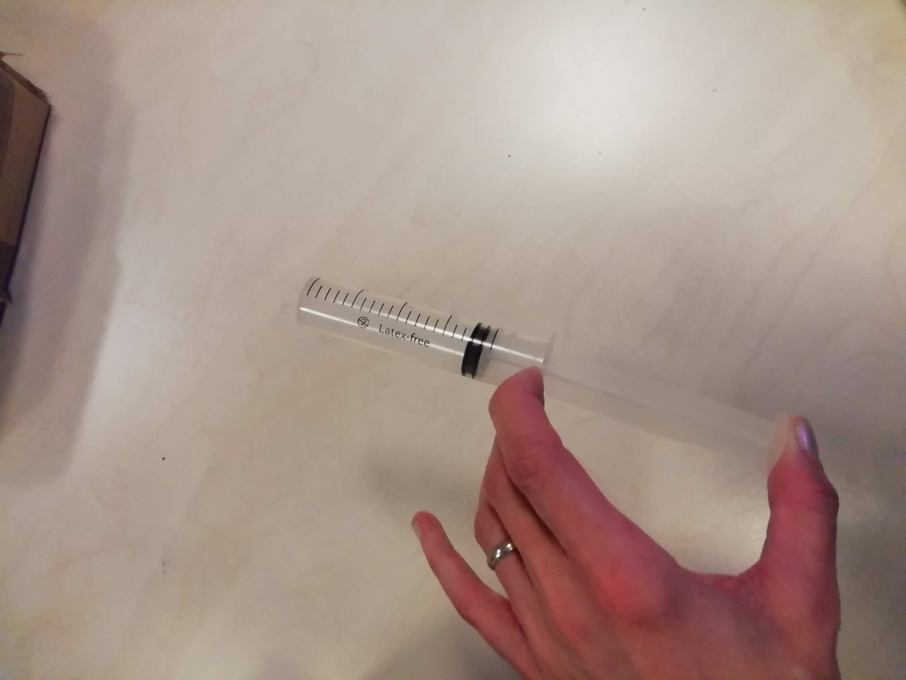
La seringue
Ce dont vous avez besoin: une seringue, de l’eau
-Aspirez l'air avec la seringue en tirant le piston vers l'extérieur.
-Bouchez le trou avec votre doigt et essayez de rétracter le piston
qui ne peut descendre que sur une certaine distance
Explication: l'air est élastique, compressible et prend de la place. En faisant le même test avec de l'eau, le piston ne bouge pas: l'eau n'est pas compressible.

Slide 16
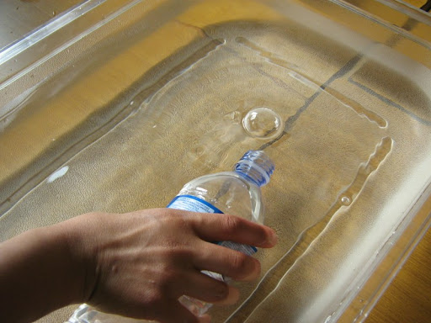
Une bouteille vide dans l'eau ...
Ce dont vous avez besoin: bouteille en plastique vide, récipient,
eau
-Plongez la bouteille dans l'eau en la tenant la bouche tournée vers
le bas: se forment des bulles!
Explication: la bouteille n'était pas réellement vide mais pleine d'air: l'air est partout, même si vous ne le voyez pas!

Slide 17
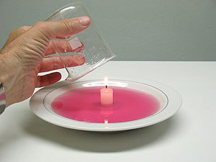
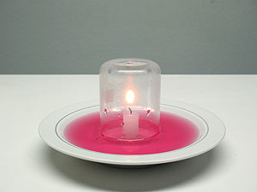
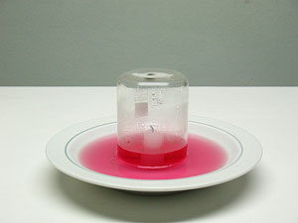
L'eau qui monte dans le verre
Ce dont vous avez besoin: une bougie, un verre, un bol, de l'eau,
une allumette, du jus coloré
-Fixez la bougie au fond du bol avec des gouttes de cire
-Ajoutez le jus coloré à l'eau contenue dans le bol
-Allumez la bougie et couvrez-la avec le verre: la bougie s'éteint au bout d'un moment et l'eau monte dans le verre
Explication: la bougie s'éteint car l'oxygène est consommé lors de la combustion. L'eau monte dans le verre et occupe sa place.

Slide 18
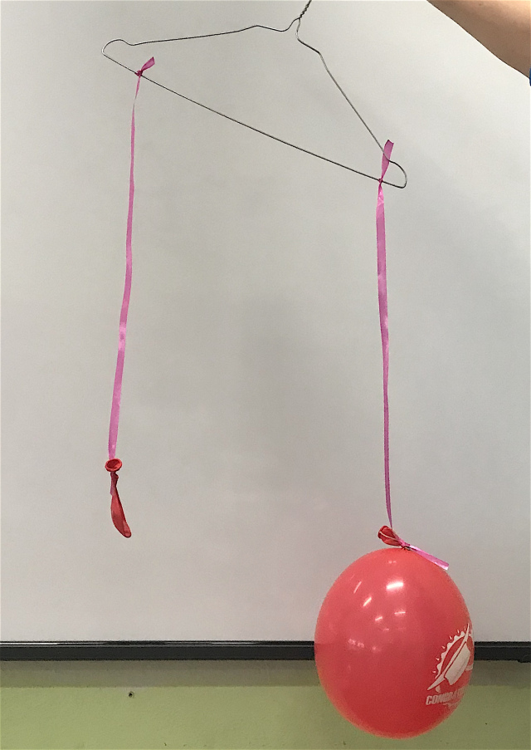
L’air a un poids
Un équilibre pour l'air
Ce dont vous avez besoin: deux ballons de la même taille,
un cintre.
-Gonflez les deux ballons et attachez-les au cintre.
-Une fois en équilibre, dégonflez l'un des deux ballons: le cintre
s'incline vers la partie du ballon qui a été gonflée.
Explication: l'air fermé à l'intérieur du ballon le rend plus lourd que celui dégonflé.

Slide 19
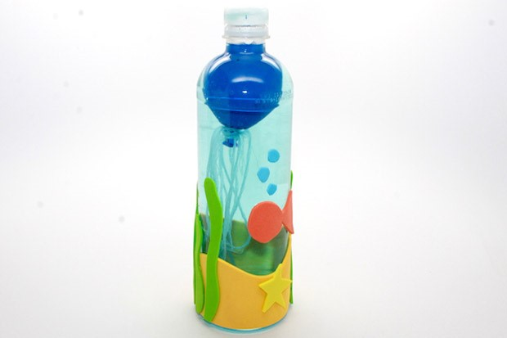
Une méduse en bouteille !
Ce dont vous avez besoin: bouteille en plastique vide, eau, ballon
-Insérez un ballon dans une bouteille, gonflez-le et fermez son extrémité.
-Remplissez la bouteille d'eau et bouchez-la. Tout en retournant la bouteille, le ballon se positionne toujours dans la partie la plus haute.
!! Il est possible de décorer la bouteille avec des motifs à thème marin: notre ballon est devenu une méduse …
Explication: l'air est plus léger que l'eau donc le ballon flotte dans l'eau.

